Slide 1


简单
VISION PLAN
专注
机械加工件定位视觉方案（3D）
共创
共赢

Slide 2

01
项目描述
02
项目验证
目录
03
配置清单
04
逻辑流程
CONTENTS
05
评估结果&注意事项
06
售后服务

Slide 3

01
项目描述
●产品名称：机械加工件
●产品材质：铝
●产品颜色：白色
●产品表面状态：有镜面效果
●来料方式：托盘
●产品尺寸(mm × mm × mm)：50*50*100
●检测时产品运动速度(m/s)：0
●搜索范围(mm × mm × mm)：1000.0 * 50.0 * 50.0
●工作节拍(pcs/min)：3
●工作距离(mm)：1500
方案布局图

Slide 4
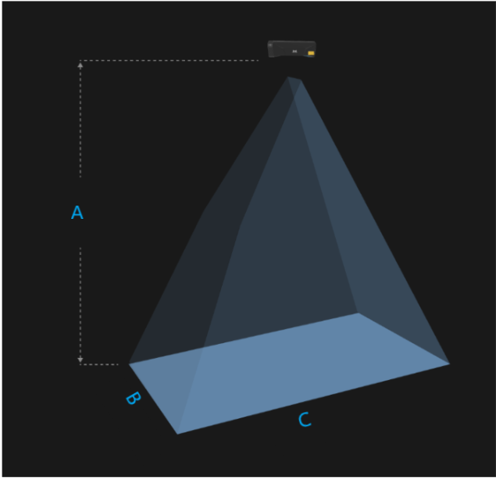
02
项目验证
参数名称 | 参数值
3D结构光相机型号 | PRO M
3D结构光相机类型 | 3D结构光相机
中场视野 | 1150×670
相机精度 | 0.2mm@2.0m
采集时间 | 0.3-0.6
Z(工作距离) = 1500mm, X视野大小 = 670mm, Y视野大小 = 1150mm, Z向视野大小 = 1000-2000mm
视野图

Slide 5

02
项目验证
检测流程

Slide 6

03
配置清单
系
统
构
成

Slide 7
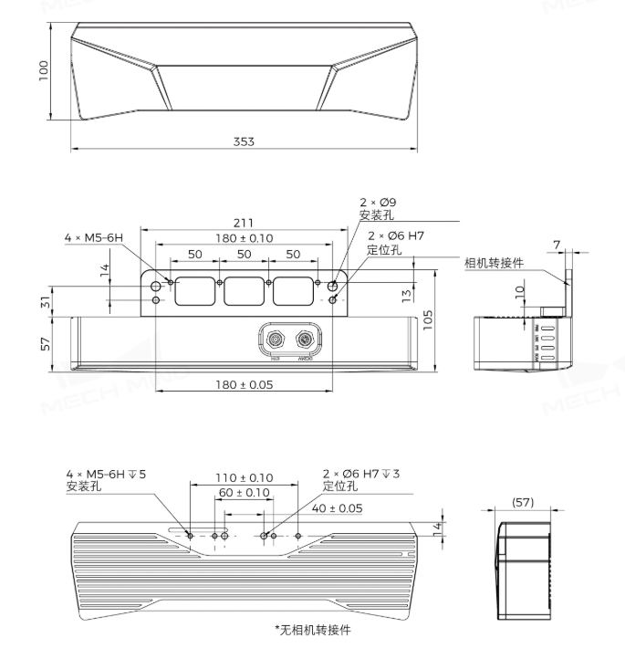
03
配置清单
相机尺寸图

Slide 8
03
配置清单
序号 | 名称 | 型号 | 单位 | 数量 | 厂家
1 | 3D结构光相机 | PRO M | 台 | 1 | MECHMIND

Slide 9
04
逻辑流程
逻辑流程
├── 图像采集
│ └── 使用"从相机获取图像"步骤采集托盘区域点云，设置ROI覆盖搜索范围(1000×50×50mm)，启用"矫正至深度图坐标系"参数消除镜面反射导致的坐标畸变
├── 预处理
│ ├── 应用"点云预处理"步骤组合：
│ │ 1. 通过"计算点云法向并估计边缘"提取工件边缘特征
│ │ 2. 使用"点云降采样"设置间隔3mm降低数据量
│ │ 3. 启用"点过滤"去除噪声点（法向与竖直方向夹角阈值设为15°-75°）
│ │ 4. 执行"正交投影"生成2D深度图（分辨率1000ppm，掩膜边框宽度100px）
│ └── 通过"将深度图转换为点云"步骤还原处理后的点云数据
├── 3D工件识别
│ ├── 在"3D工件识别工具"中配置：
│ │ 1. 点云预处理阶段设置边缘提取效果为"精细"，噪声抑制等级"强"
│ │ 2. 工件选择阶段导入STL模板（使用"生成完整表面的点云"方式）
│ │ 3. 启用"使用深度学习辅助识别"（选择实例分割模型包）
│ │ 4. 设置"面匹配中考虑法向偏差"提升镜面工件识别准确性
│ └── 输出抓取点列表并应用"将位姿调整到点云表面"步骤补偿表面凹凸
├── 结果处理
│ ├── 使用"调整位姿V2"工具：
│ │ 1. 设置坐标系转换（CameraToRobot）
│ │ 2. 添加"绕指定轴旋转位姿"步骤使Z轴与重力方向对齐

Slide 10
04
逻辑流程
│ │ 3. 应用"沿指定方向移动位姿"微调Z轴高度（移动距离0.5mm）
│ └── 通过"3D位姿排序V2"按XYZ值升序排列，优先处理最上层工件
├── 通信处理
│ └── 配置"TCP通信"步骤：
│ 1. 设置IP地址和端口号连接机器人控制系统
│ 2. 使用"输出"步骤发送PoseList数据（勾选"自动校正视觉系统漂移"）
│ 3. 配置"位姿变换"步骤将结果转换为机器人坐标系
└── 统计处理
└── 启用"通过统计数据检查位姿重复精度"步骤：
1. 设置采样间隔2mm验证定位稳定性
2. 记录每次检测的位姿偏差值（要求≤0.5mm）
3. 使用"保存结果到文件"存储检测日志用于追溯

Slide 11
05
评估结果&注意事项
05 评估结果 & 注意事项
现场环境
相机安装
物料一致性
风险点：风险点：强光干扰可能导致3D相机采集数据失真。
解决方案：解决方案：在相机周围加装遮光罩或使用抗反光涂层，避免环境光直射。
风险点：风险点：相机安装高度误差可能影响深度精度。
解决方案：解决方案：使用激光水平仪校准安装位置，确保工作距离严格控制在1500mm±2mm范围内。
风险点：风险点：来料表面镜面效果差异可能影响识别稳定性。
解决方案：解决方案：采用多角度补光和法向补偿算法增强对镜面工件的适应性。

Slide 12

06
售后服务
该设备上线后使用初期，我们会派专人进行全程跟踪；
处理解决可能发生的设备异常；
对现场人员进行培训指导；
设备调试完成后：售后服务一年；
若客户提出设备升级需求，我们会及时为您提供升级新方案。

Slide 13





机器视觉方案提供商
0535-2162897
www.ytzrtx.com
image@ytzrtx.com
山东省烟台市经济技术开发区泰山路86号内1号

